Slide 1
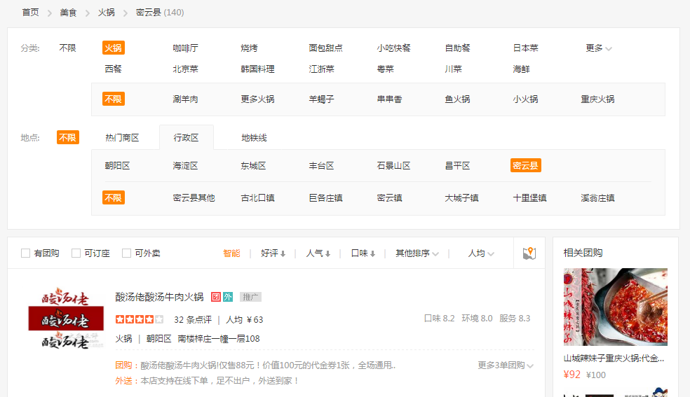
推广：
居然跑朝阳区了！！

Slide 2
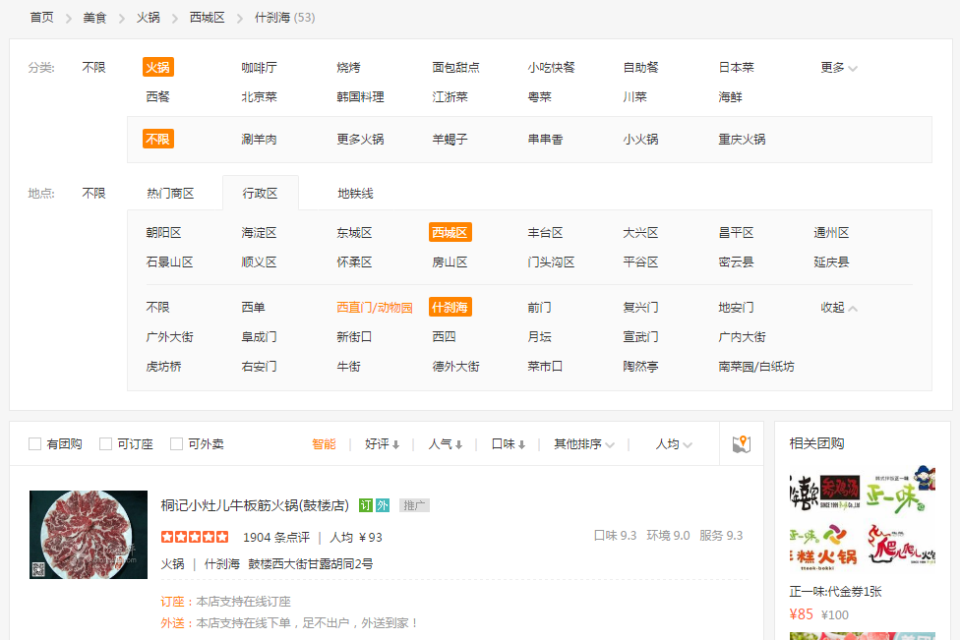

Slide 3
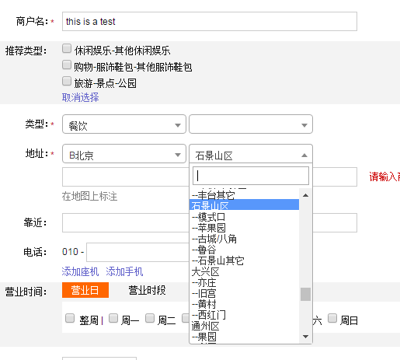
Region 必填项目中既有region 也有subregion

Slide 4
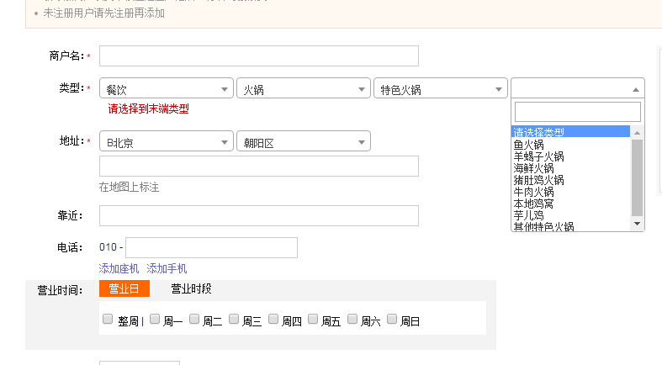
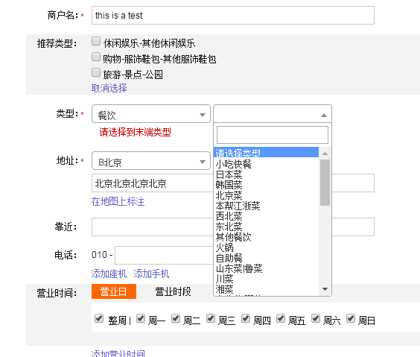
可见必须在他限定好的类型中选择，所以不限就可以忽略了

Slide 6




Net Win: 100
“Sometimes, I failed!”
Net Win: 90
Rate: 100%
Rate: 80%
“ I am an IP Batman! ”

